Slide 1
Географический справочник
Работу сделал:
Ученик 10 «Л» ГБОУ школа № 2114
Бородулин Артём
Мои научные руководители
Зорин И.А - старший преподаватель кафедры
автоматизации проектирования и дизайна НИТУ МИСиС
2. Плешакова И.В - учитель по информатике и ИКТ в ГБОУ
школа № 2114

Slide 2
Какие бывают разделы в географии?
Физическая география
Экономическая география
Картография
Политическая география

Slide 3
Какова цель моего проекта?
Моя программа является незаменимым помощником в изучении политической географии и самопроверки при подготовке к экзаменам, особенно при отсутствии интернета.
Целевая аудитория моего проекта
Школьники, которые сдают географию или изучают её
Люди, которые интересуются географией, но не
имеют выхода в интернет

Slide 4
Мой проект:
1 вкладка
Расчётные географические задачи
2 вкладка
Информация о странах мира
3 вкладка
Интерактивная карта мира

Slide 5
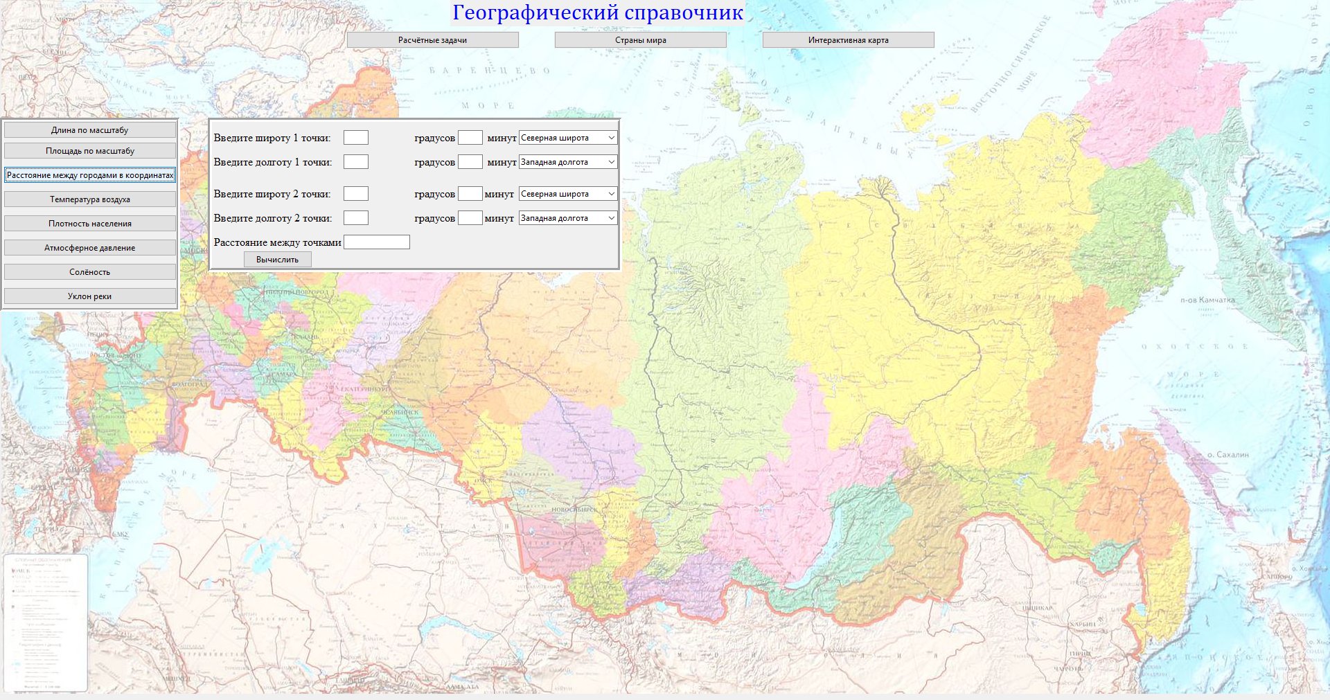
Фотография 1 вкладки:

Slide 6
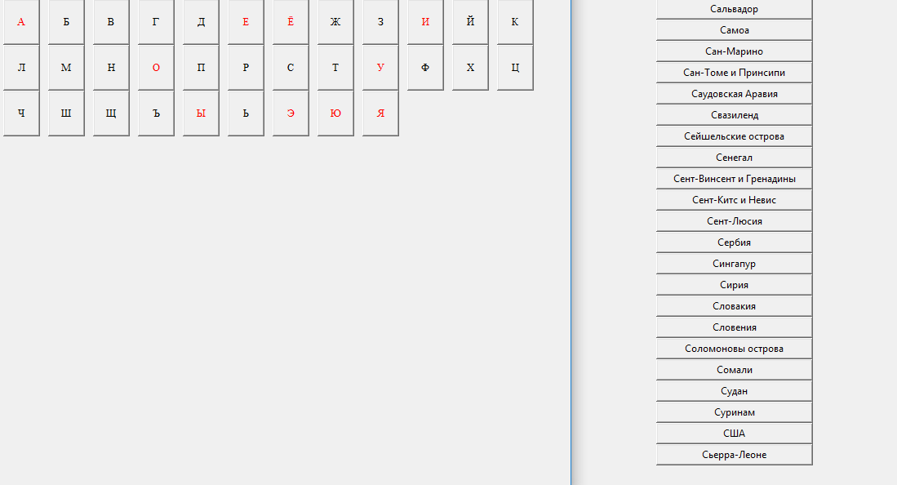
Что будет во 2 вкладке
Информация о любой стране, признанной ООН, представленная
в виде списка стран, которые идут в алфавитном порядке
Пример 2 вкладки

Slide 7
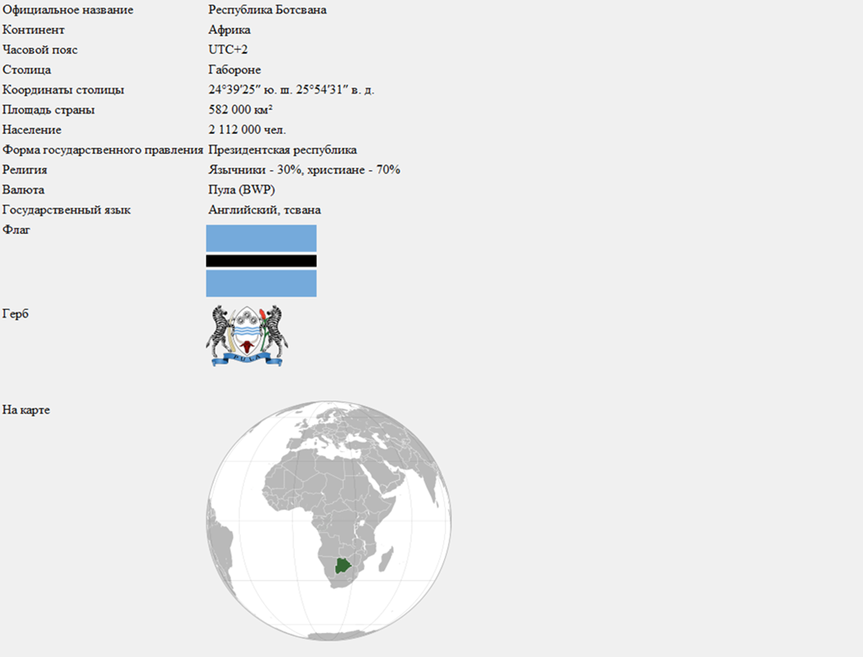
Пример информации о стране

Slide 8
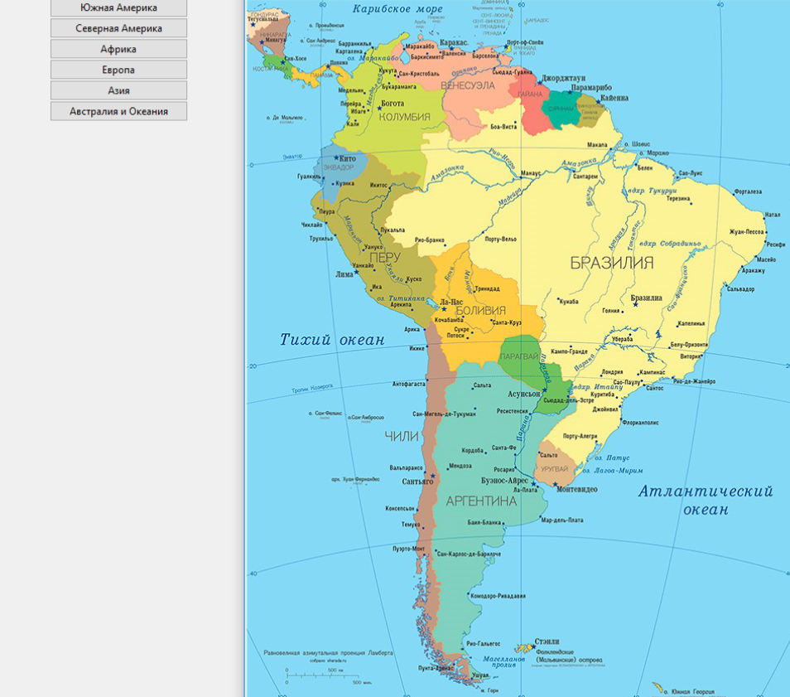
Что будет в 3 вкладке?
В 3 вкладке будет представлена политическая интерактивная
карта всех континентов мира. С её помощью также можно узнать
информацию о стране, нажав на территорию нужного государства
Пример 3 вкладки:

Slide 9
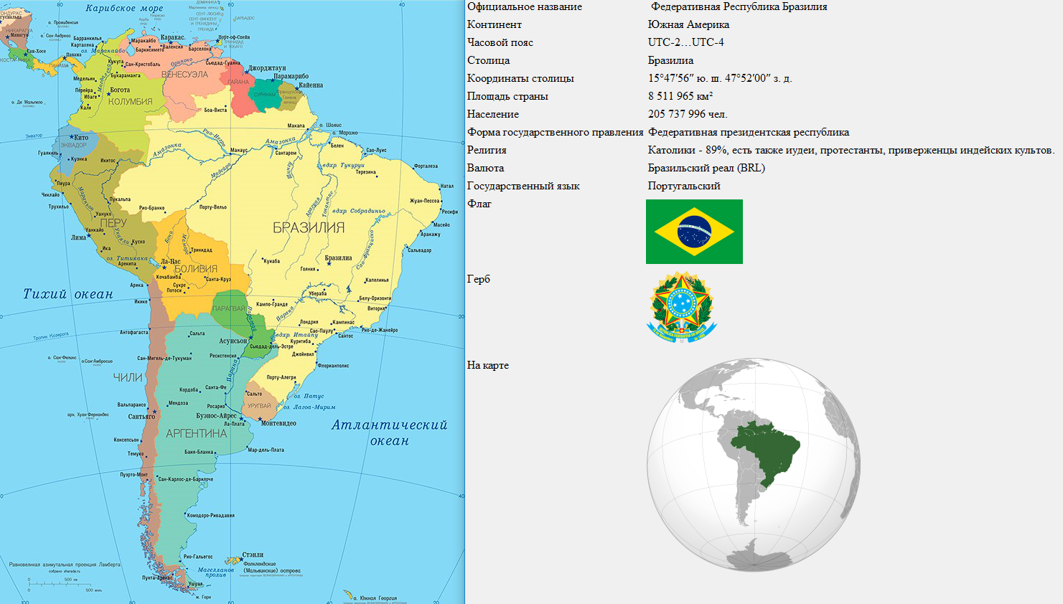
Пример информации о стране, представленной через интерактивную карту

